Slide 1
Технология проблемного обучения

Slide 2
Технология проблемного обучения
- это организация продуктивной учебно-познавательной деятельности воспитанников по усвоению знаний и способов умственной деятельности путем восприятия учебного материала в условиях проблемной ситуации, самостоятельного анализа проблемных ситуаций, формулировки проблем и их решение посредством выдвижения гипотез, предположений, их обоснования, доказательства и проверки правильности решения.

Slide 4
Сегодня перед учителем стоит не совсем простая задача –
создать условия для развития творческих способностей,
развивать у учеников стремление к творческому восприятию знаний,
учить их самостоятельно мыслить, полнее реализовывать их потребности,
повышать мотивацию к изучению предметов,
поощрять их индивидуальные склонности и дарования.
Цель применения технологии проблемного обучения:
«Научить учащихся идти путем самостоятельных находок и открытий.»

Slide 6
Проблемный метод обучения — это совокупность методов, приёмов и действий, которые направлены на повышение эффективности усвоения знаний и умений учащимися через их активную мыслительную деятельность.
Благо везде и повсюду зависит от соблюдения двух условий:
правильного установления конечной цели всякого рода деятельности и
отыскания соответственных средств, ведущих к конечной цели.
Аристотель

Slide 7
Структура проблемного урока
Цель урока
Этапы урока
Деятельность учащихся
I. Создание проблемной ситуации
Формулирование вопроса: «Почему не получается?»
II. Постановка учебной задачи
Формулирование темы урока и его задачи
III. Поиск решения
Открытие субъективно нового знания, путем выдвижения и анализа гипотез
IV. Выражение решения
Выражение нового знания в доступной форме. Моделирование.
V. Реализация продукта
Представление продукта учителю и классу.

Slide 8
Методические приемы создания проблемных ситуаций:
Подвожу учащихся к противоречию и предлагаю им самим найти способ его разрешения;
Излагаю различные точки зрения на один и тот же вопрос;
Предлагаю классу рассмотреть задачу с различных позиций;
Делаю сравнения, обобщения, выводы из ситуации, сопоставляю факты;
ставлю конкретные вопросы (на обобщение, обоснование, конкретизацию, логику рассуждения);
Определяю проблемные теоретические и практические задания (например, исследовательские);
Ставлю проблемные задачи (например, с недостаточными или избыточными исходными данными, с неопределенностью в постановке вопроса, с противоречивыми данными, с заведомо допущенными ошибками, с ограниченным временем решения, на преодоление “психологической инерции”).

Slide 10
На уроках информатики могут применяться следующие методы:
1. Метод «проблемного обучения».
Основан на решении реальных или вымышленных проблем. Позволяет учащимся применять теоретические знания на практике и развивать навыки самостоятельной работы, критического мышления, творчества и коммуникации.
2. Метод «исследовательского обучения».
Предполагает активное участие учащихся в процессе обучения. Позволяет развивать навыки самоорганизации и самостоятельного изучения информации, способствует формированию критического мышления и навыков анализа.

Slide 11
На уроках информатики могут применяться следующие методы:
3. Метод «интерактивного обучения».
Активно использует различные интерактивные технологии, которые могут помочь ученикам лучше усвоить материал и развить навыки работы с современными технологиями.
4. Метод «проектного обучения».
Основан на выполнении учениками конкретного проекта.
5. Технология «обратной связи».
Предполагает создание механизма обмена информацией между учениками и преподавателем с целью улучшения учебного процесса.

Slide 12
Технологическая схема проблемного урока
1 этап - Постановка учебной проблемы
2 этап - Поиск решения
3 этап - Доказательство решения с примерами
4 этап - Воспроизведение полученных знаний

Slide 13
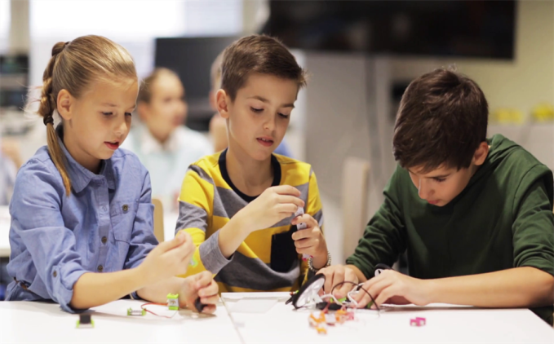
При проблемном обучении учитель регулярно прибегает к самостоятельной форме работы учащихся.
Обучаемые сами добывают новые знания, у них вырабатываются навыки умственных операций и действий, развиваются внимание, творческое воображение, интуиция.

Slide 14
Таким образом, в ходе моей работы установлено, что использование технологии проблемного обучения является актуальной для современной образовательной практики.

